Slide 1
MATERIALLARNING MAGNIT XOSSALARI
Materiallarning magnit xossalarini xarakterlovchi kattalik nisbiy magnit kirituvchanlik deyiladi va u n harfi bilan belgilanadi. Vakuum muhitning absolut magnit kirituvchanligi magnit doimiysi deyiladi. Istalgan muhit yoki materiallarning nisbiy magnit kirituvchanligi |aa bilan solishtiriladi va quyidagicha aniqlanadi:
Atrofimizdagi barcha materiallar o‘zlarining magnit xossalari bo‘yicha uch guruhga bo‘linadi. Agar moddalarning (materiallarning) nisbiy magnit kirituvchanligi birdan kichik (H<1) bo‘lsa, bunday materiallar diamagnit materiallar deyiladi. Mis diamagnit material, uning magnit kirituvchanligi H = 0,999. Agar materiallarning magnit kirituvchanligi birdan katta (x>1) bo‘lsa, bunday materiallar paramagnit materiallar deyiladi. Havo paramagnit materialga misol bo‘ladi, uning magnit kirituvchanligi p = 1,003.

Slide 2
Elektrotexnikada asbob, uskuna va tuzilmalarda ferromagnit materiallardan keng foydalaniladi. Ular kuchli magnitlash xususiyatiga ega, ularning magnit kirituvchanligi p '' 1 bo‘lib, milliongacha yetadi.
Ferromagnit materiallar paramagnit materiallardan muhim xossalari bilan farq qiladi. Bu xossalardan biri ferromagnit materiallarda molekular tok hosil qiluvchi zarrachalarning borligidir. Molekular tok magnit momentini hosil qiladi. Mikroskopik hajmlarda hosil bo‘ladigan magnit momentlari domen deb ataladi. Tashqi magnit maydon bo‘lmaganda domenlarning natijaviy magnit maydoni nolga tengdir. Ferromagnit materialni tashqi magnit maydonga kiritganimizda domenlar magnit momentlarining yo‘nalishi tashqi magnit maydon qutblari tomon buriladi. Natijada tashqi magnit maydon domenlar magnit momentlari hisobiga kuchayadi. Bu jarayon ferromagnit materiallarning magnitlanishi deyiladi.

Slide 3
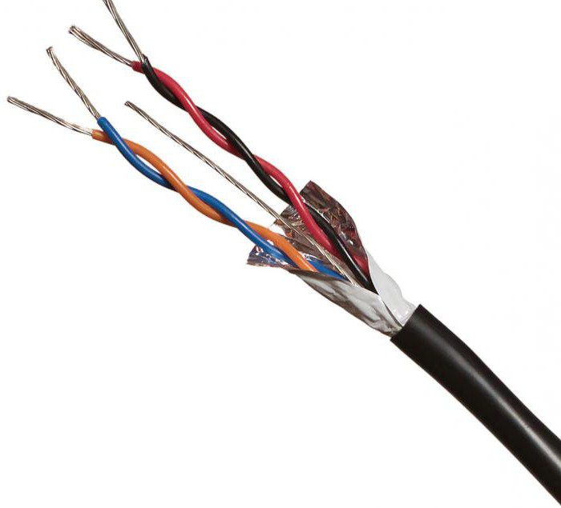
Elektr o’tkazuvchi materiallar

Slide 4
Ushbu turdagi simlar, turli ma'lumotlarni uzatish uchun ishlatiladi. Xususan, chiziqlar televizion signal, telefon aloqasini va raqamli ma'lumotlarni aloqa efirga lozim. Shunga ko'ra, u erda ko'lami jihatidan bir xil maqsad bo'ladi va Shlangi joylashtirish mumkin. uzoq masofa, mintaqalararo va mintaqaviy bosqichlari mavjud. kommunikatsiya tizimlarini rivojlantirish kabi shahar ichida tasnifi tarmoqlari alohida va qishloq ham yo'q edi. Lines havo va yer usti kanallari shakllantirish emas, balki faqat ochiq havoda qo'ydi, lekin, shuningdek, binolarning apparat bilan to'g'ridan-to'g'ri muloqot qilish. ko'p telefon kabeliga tanish, masalan, suv osti va devor bo'lishi mumkin. Muayyan sinfga mansub qanday o'rnatish belgilaydi.

Slide 5
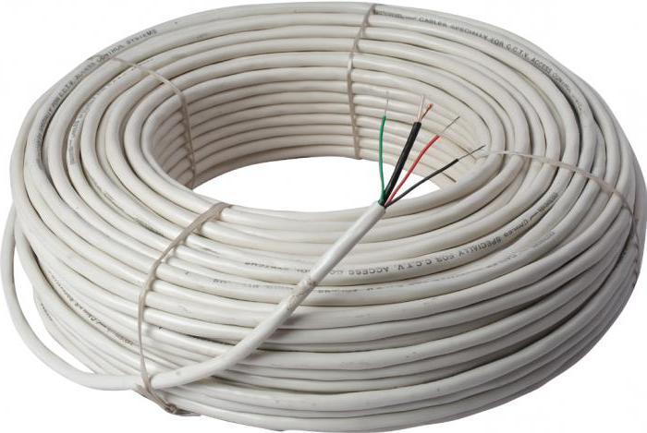

Slide 6
CLEM Vago yordamida alyuminiy va mis simlar bog'lovchi

Slide 7
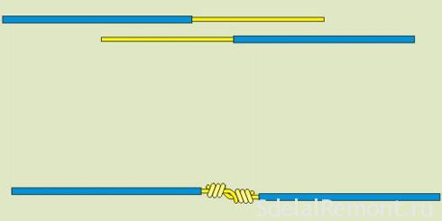
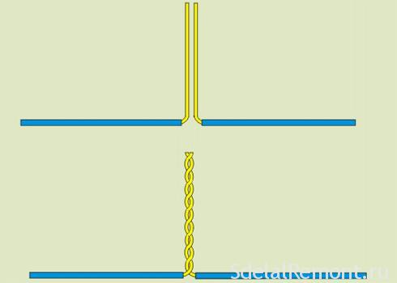

Slide 8
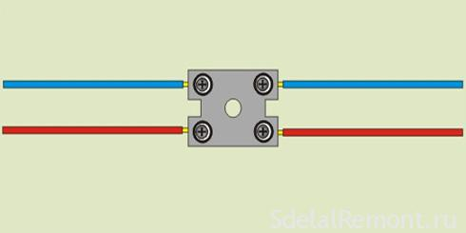

Slide 9
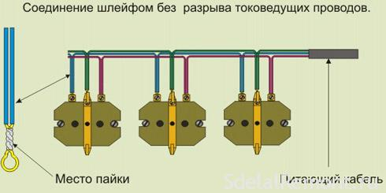

Slide 10
Самые распространенные виды соединения двух жил как алюминиевых.

